Slide 3
Bullying
Pessoas que diariamente sofrem por serem excluídas, devido aos estereótipos que nossa sociedade cria em torno dos de etnias diferentes, dos menos favorecidos, dos obesos e daqueles que têm características físicas peculiares.
Conjunto de comportamentos agressivos, físicos ou psicológicos, como chutar, empurrar, apelidar, discriminar e excluir, que ocorrem entre colegas sem motivação evidente, e repetidas vezes sendo que um grupo de alunos ou aluno com mais força vitimiza um outro que não consegue encontrar um modo eficiente para se defender” Psicologia e Sociedade, 20 (1), 2008, p. 34

Slide 4
A versão mais covarde do Bullying
O CyberBullying

Slide 5
Essas duas formas de intimidação podem levar ao isolamento, descontentamento escolar, baixa autoestima, depressão, automutilação e até mesmo ao suicídio. Este último já é a primeira maior causa de mortes entre garotas de 15 a 19 anos, sendo a terceira maior causa de mortes entre garotos no Brasil, e a segunda maior causa de mortes no mundo entre pessoas de 10 a 24 anos.

Slide 6
Não podemos fechar os olhos para isso. Precisamos ser agentes de mudança e dizer não a qualquer forma de agressão ao próximo, mesmo que pensemos ser apenas “uma brincadeira”, pois em alguns casos não podemos medir as consequências de nossa imprudência.

Slide 7
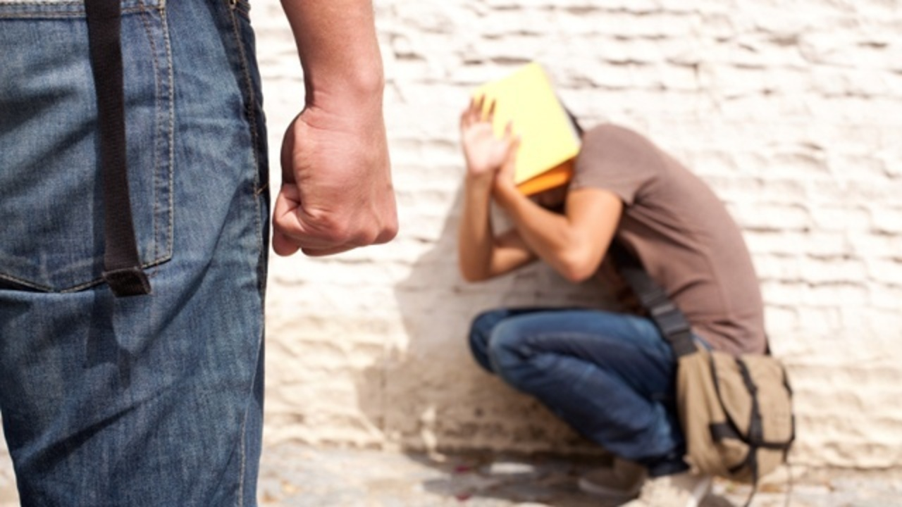
Identificando Agressores

Slide 8
Somos competitivos por natureza.
Os motivos da competição são amplos.
Os agressores fazem parte do grupo, e são quem promovem as ofensas, agressões, etc.
As formas são, a verbal, física, moral.

Slide 9
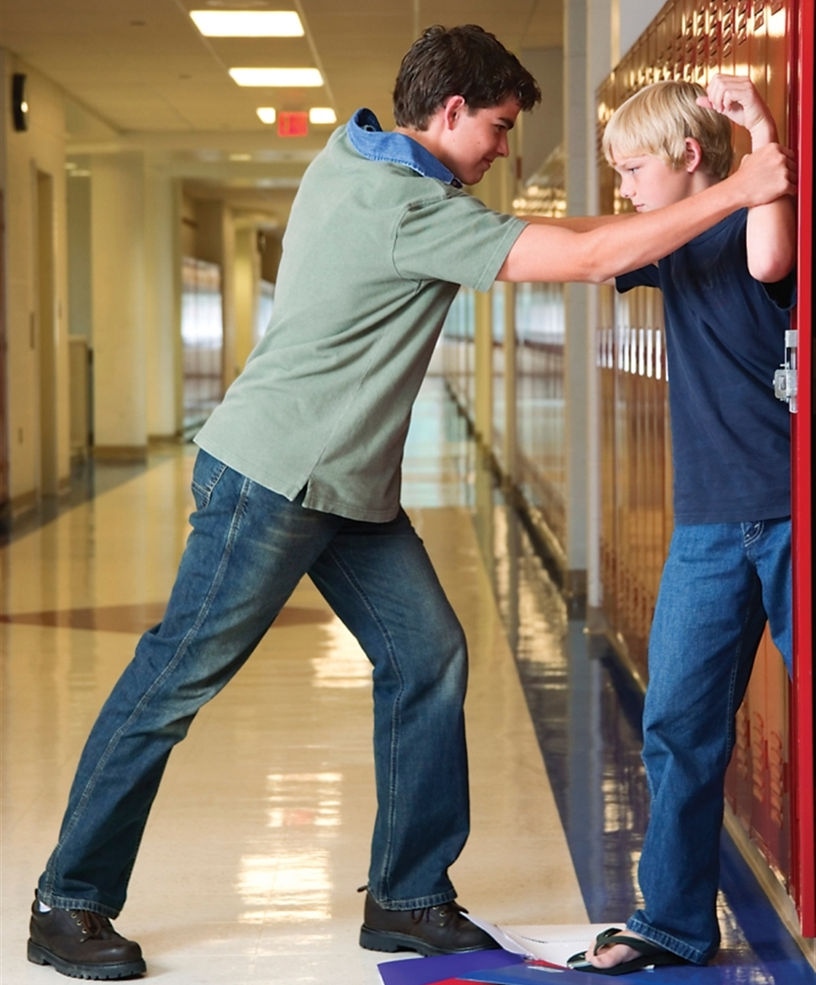
Quem são os agressores
Qualquer um pode ser.
Mas ele precisa de aliados pra demostrar o seu poder.
Muitos foram vitimas de bullying no passado.
Fique atento, a fofocas, exclusões de adolescentes, isolamento do grupo ou do próprio adolescente.

Slide 10
Identificando Vítimas de Bullying

Slide 11
As vítimas do bullying são normalmente adolescentes que não têm uma autoestima adequada, seja por se acharem melhores do que outros, ou por se acharem piores;

Slide 12
Pessoas com comportamentos que são incômodos para os demais adolescentes, considerados pelos amigos, como “chatos”, como "se achando”, e exatamente por isso são excluídos.

Slide 13
Amigos, como “chatos”, como "se achando”, e exatamente por isso são excluídos.

Slide 14
Alguns têm reais problemas, sejam físicos, financeiros, emocionais, e os demais adolescentes, muitas vezes, não vão conseguir lidar com essas situações, e por isso podem excluir.

Slide 15
O bullying é a intolerância, insistente, repetida, e que leva a pessoa a ficar sentindo-se mal.

Slide 16
Outro tipo específico de vitima do bullying são aqueles adolescentes muito tímidos, e que têm dificuldade de interagir, e normalmente não conseguem se defender das ofensas dos demais, ou têm medo de serem ainda mais excluídos do grupo, e das atividades; e por isso aguentam os agressores calados, até o ponto de, muitas vezes, terem com sérios problemas emocionais.

Slide 17
Portanto, percebeu que há adolescentes isolados, tristes, ou com comportamento inadequado, são identificadores de possíveis vitimas. Fique atento.

Slide 18
Testemunhas passivas de Bullying
Na dinâmica do bullying, existem aqueles que não são participantes diretos, agressores ou vitimas; essas são as testemunhas passivas.
Desmond Tutu, certa vez disse o seguinte: “Se você é neutro em situações de injustiça, você escolhe o lado do opressor”.
Quando vemos algo ruim ocorrendo, não podemos ficar quietos; a primeira postura é não copiar o comportamento, a segunda é avisar do erro, e a terceira é ajudar quem está errando a mudar. Temos que nos posicionar frente àquilo que é correto.

Slide 19
Ações que podem diminuir o Bullying e Cyberbullying.

Slide 20
A verdade é que, quanto mais conhecemos as outras pessoas, mais difícil é de a intolerância a elas se manter, sem que haja um claro comportamento que essa pessoa escolhe fazer e este ser reprovável.

Slide 21
Em consequência, o cyberbullying, talvez seja a mais covarde das atitudes que os adolescentes podem fazer, porque dá a ideia de anonimato, na internet. Ideia esta que é falsa, pois tudo que fazemos deixa rastros, e podem achar o autor, sem muita dificuldade. O trabalho com os adolescentes, deve ser a verdade, a busca dela todo o tempo.

Slide 22
Lembre que Jesus não fazia distinção de pessoas, porque Ele sabia que todos eram irmãos entre si. O ensino para crianças e adolescentes, é mostrar que todos estamos na mesma situação e que só podemos ser melhores junto com o Salvador. O Bullying é mais uma das estratégias do inimigo para nos fazer pensar que somos melhores ou piores, e por isso devemos ou merecemos tais atitudes.

